Slide 1

ROBOMAP: Autonomía, Sistema de Alertas y Postproceso de datos
Trabajo Fin de Grado - 23/06/2023
Fabián Alfonso Beirutti Pérez
Tutorizado por:
Alexis Quesada Arencibia
Gabriele Salvatore de Blasio

Slide 2



Contenido
Introducción
Autonomía
Sistema de Alertas
Postproceso de datos
Conclusiones

Slide 3








1. Introducción
IPS
Sistemas de Posicionamiento en Interiores o Indoors Positioning System (IPS)
Busca solucionar la estimación de la posición en aquellos lugares donde no se reciben señales del Global Positioning System (GPS)
Proyecto de investigación del Instituto Universitario de Cibernética, Empresa y Sociedad (IUCES)
Empleo de balizas o beacons
Combinación de diferentes tecnologías y metodologías
3

Slide 4
1. Introducción
Exactitud y Precisión
A
B
C
D
4

Slide 5
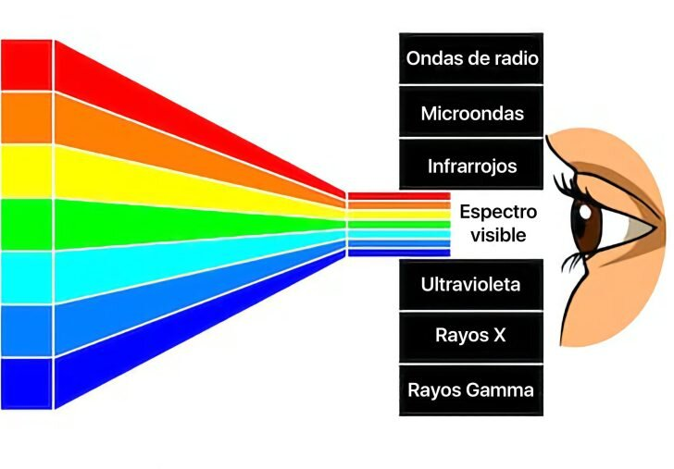
1. Introducción
Tecnologías
Señales de Radio Frecuencia: Wi-Fi, Bluetooth, ZigBee, RIFD (en inglés Radio Frequency Identification) o UWB (en inglés Ultrawideband).
Sonido: ultrasonido o el uso de señales acústicas del entorno.
Ópticas: infrarrojo o comunicación mediante luz visible o VLC (en inglés Visible Light Communication).
Magnéticas: campos magnéticos artificiales o naturales.
Híbridas: resulta en la combinación de dos o más tecnologías.
5

Slide 6
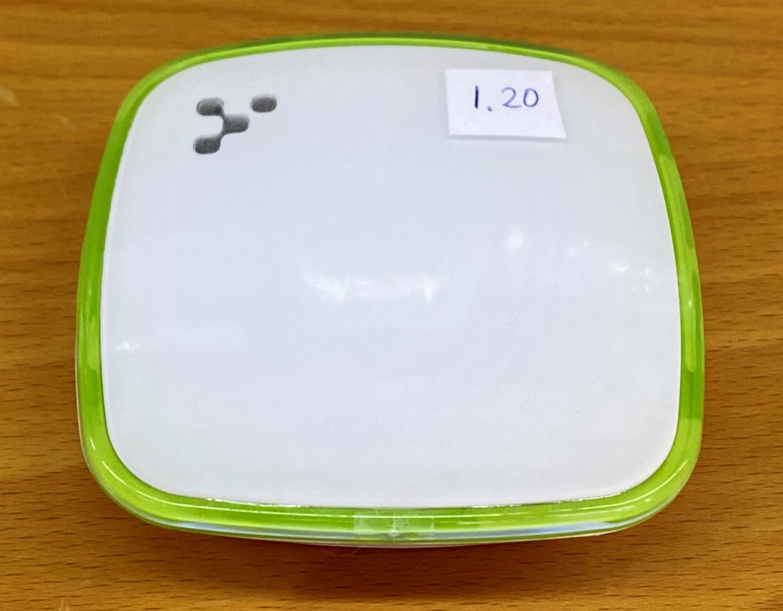

1. Introducción
Bluetooth Low Energy (BLE)
Introducido en la versión Bluetooth 4.0
2.4 GHz y alcance de hasta 100 metros
Bajo consumo de energía
Alta interoperabilidad
Bajo costo
6

Slide 7
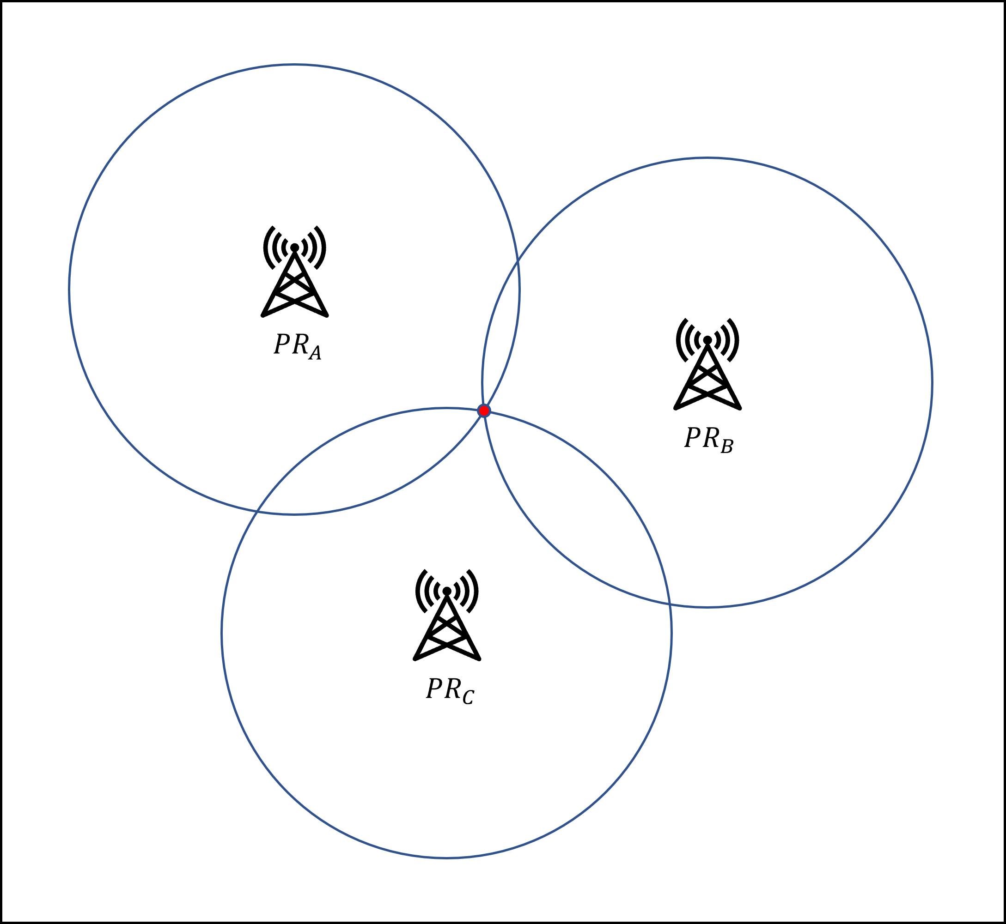
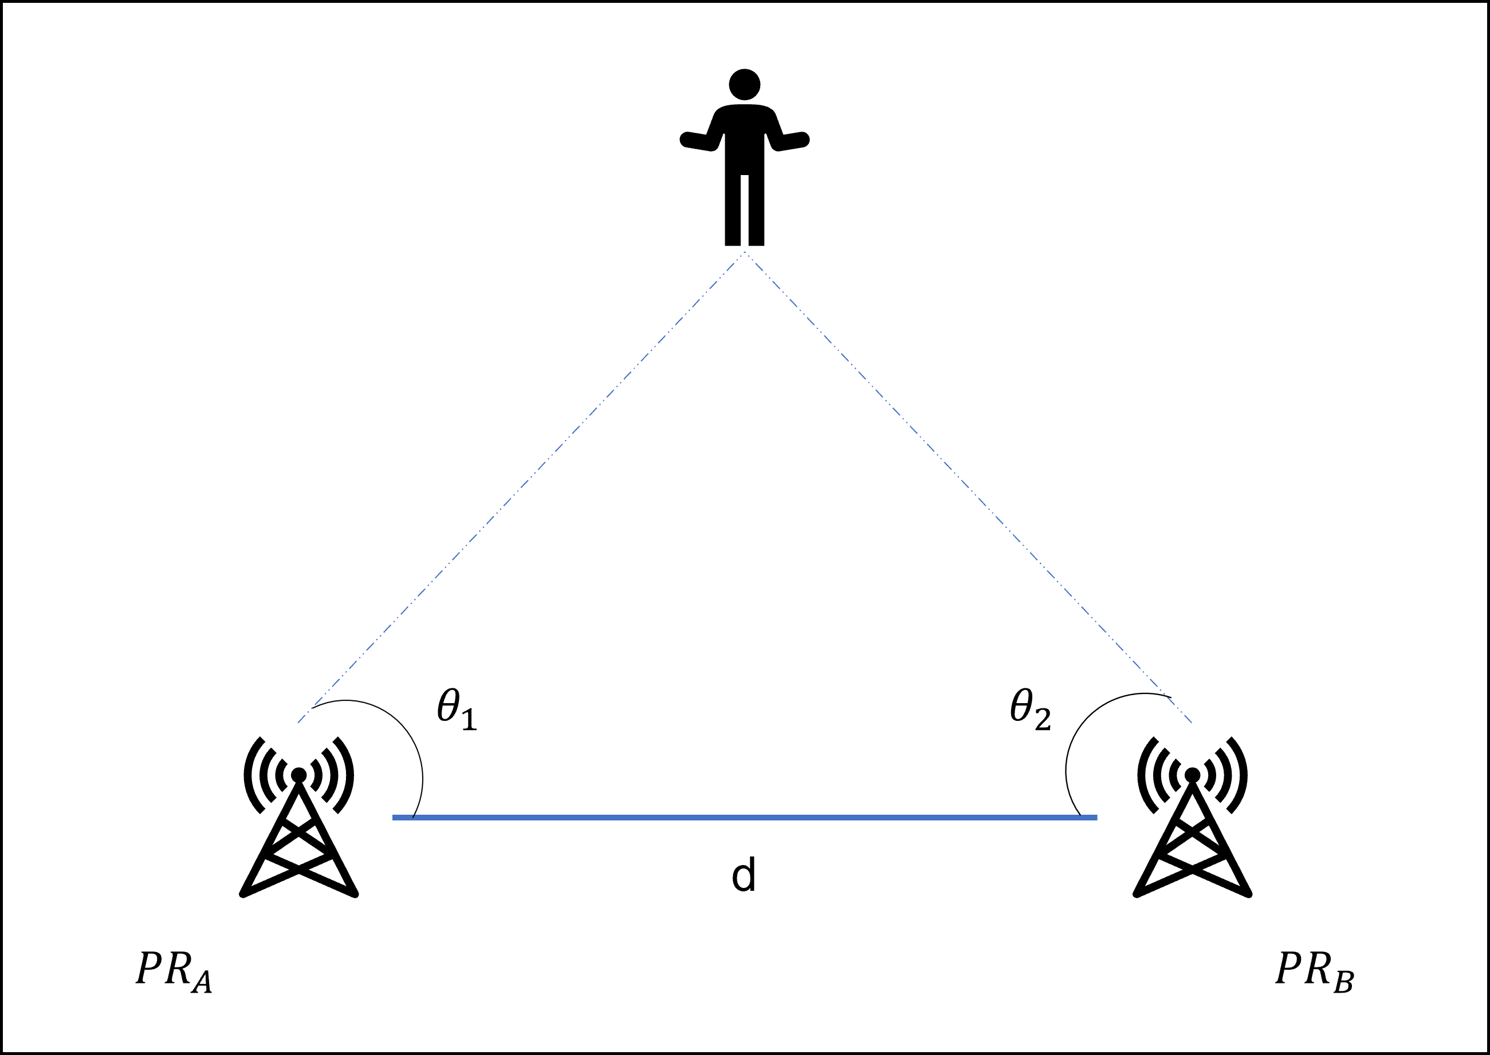
1. Introducción
Metodologías
Proximidad
Triangulación y Trilateración
Fingerprinting o Análisis de escena
d
7

Slide 8






1. Introducción
Fingerprinting
Fase de calibrado (Offline)
Fase de posicionamiento (Online)
8

Slide 9
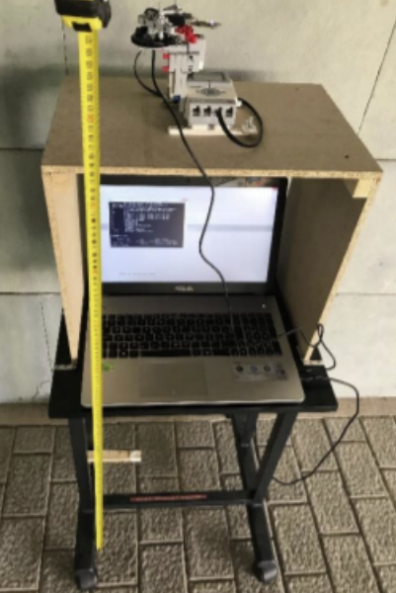
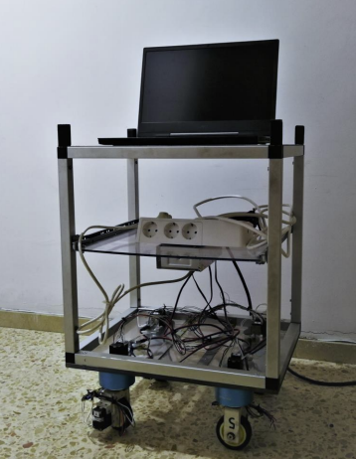
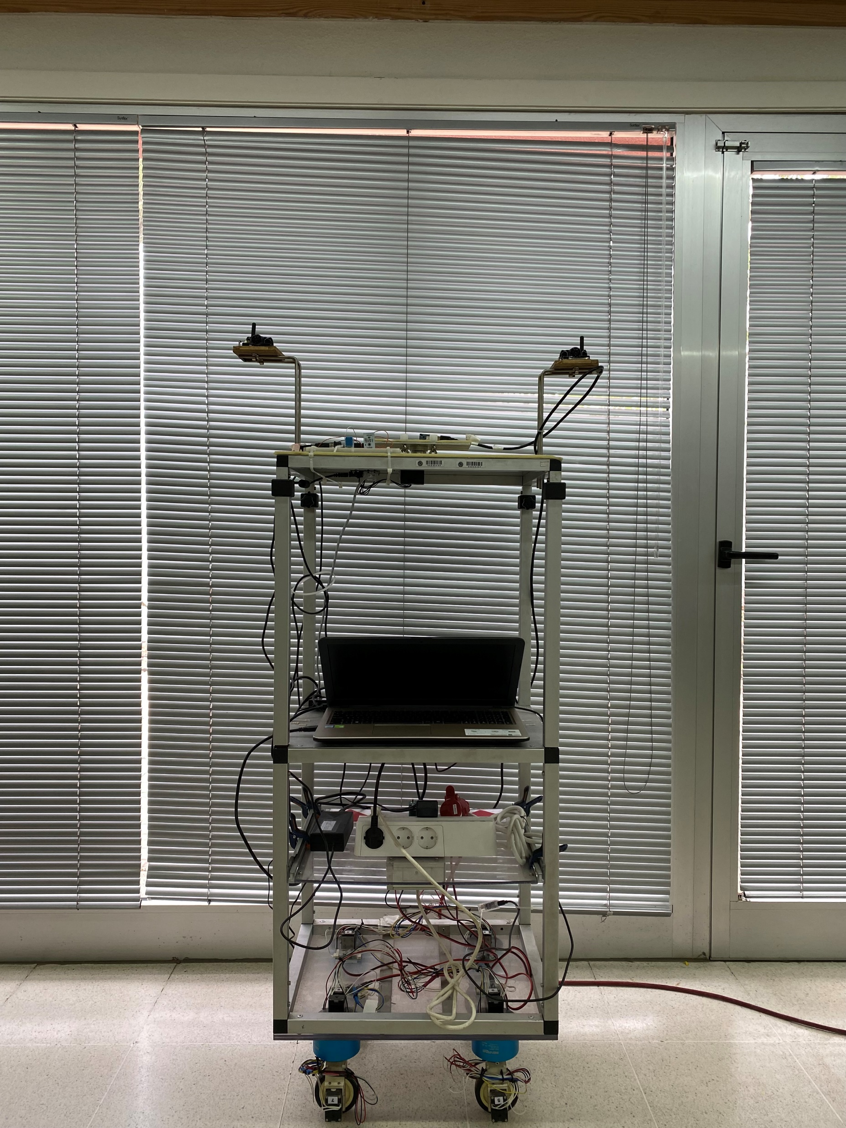
1. Introducción
ROBOMAP
2019
2020
2023
9

Slide 10
Módulo ROBOMAP (balizas ultrasonido)
Módulo de Adquisición de Datos BLE
Módulo Orientador del Receptor BLE
Módulo Meteorológico
1. Introducción
Módulo Controlador
Módulo ROBOMAP (motores)
10

Slide 11
1. Introducción
Objetivos
Estudio de un Sistema Energético (SE) que dote de autonomía a ROBOMAP.
Análisis y desarrollo de un Sistema de Alertas (SA) que informe al usuario del estado de la plataforma.
Análisis del Módulo de Postproceso de Datos (MPD) e implementación de un algoritmo de estimación de posicionamiento.
11

Slide 12



Autonomía
Sistema Energético (SE)

Slide 13
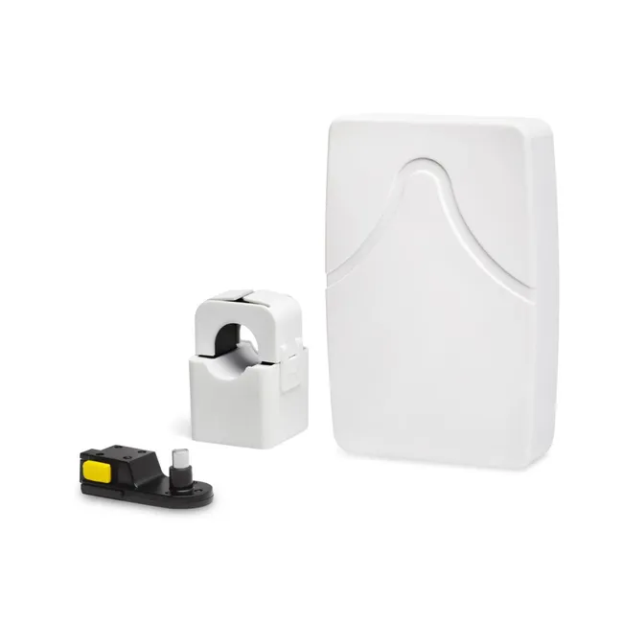
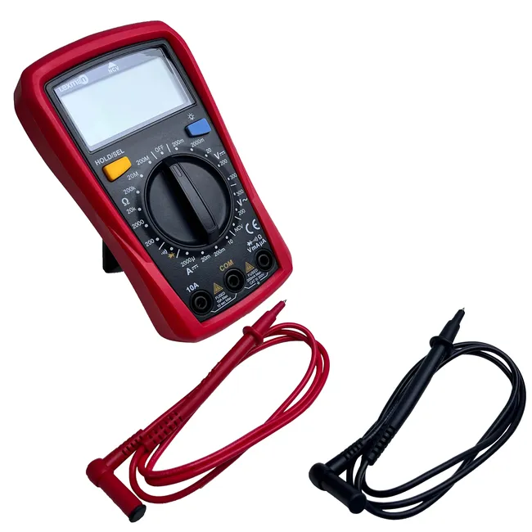
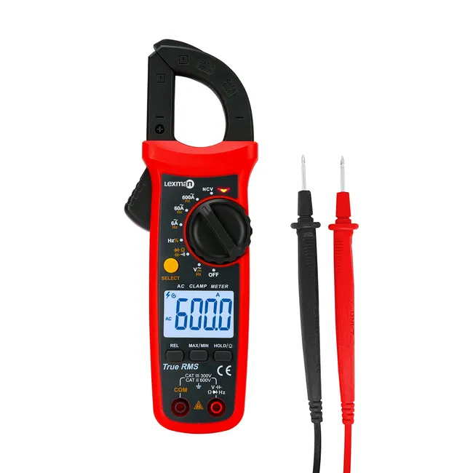
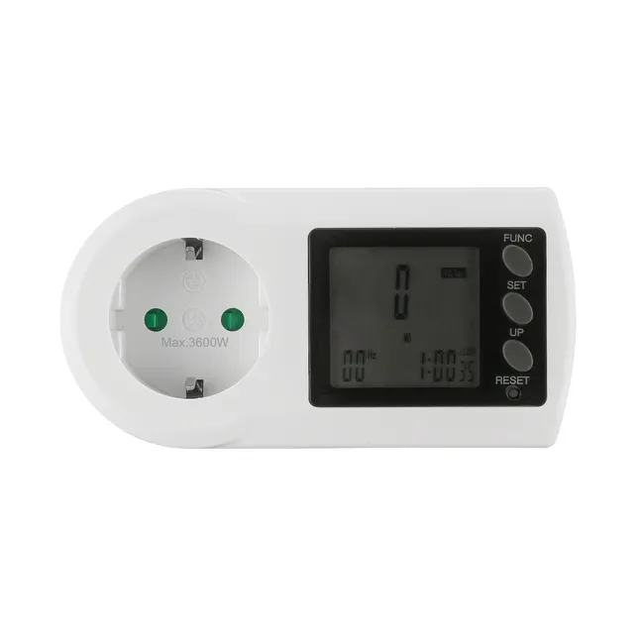
2. Autonomía
Aparatos de medición
Sensores para el cuadro eléctrico
Multímetro
Pinza amperimétrica
Enchufe monitor consumo
13

Slide 14
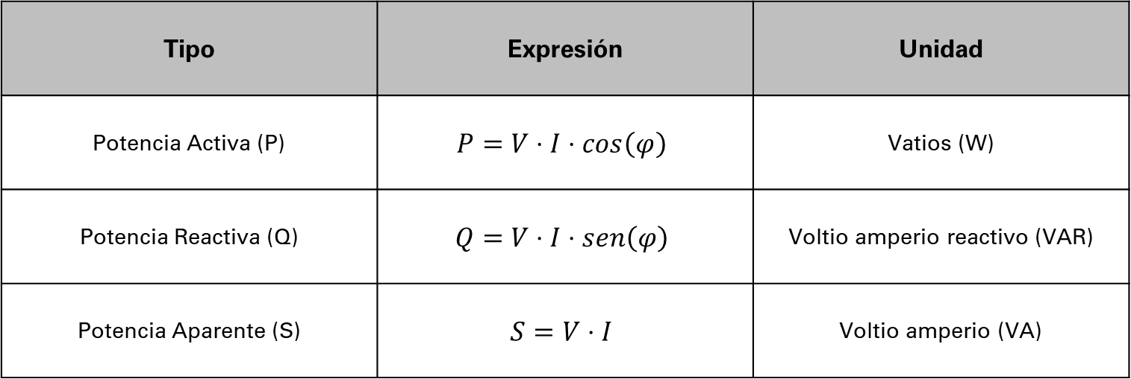
2. Autonomía
Potencia eléctrica
Tipo | Expresión | Unidad
Potencia Activa (P) | $$P=V⋅I⋅\cos\left(φ\right)$$ | Vatios (W)
Potencia Reactiva (Q) | $$Q=V⋅I⋅sen\left(φ\right)$$ | Voltio amperio reactivo (VAR)
Potencia Aparente (S) | $$S=V⋅I$$ | Voltio amperio (VA)
14

Slide 15
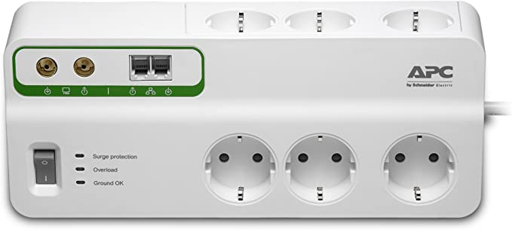

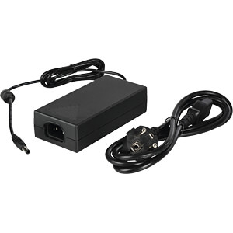
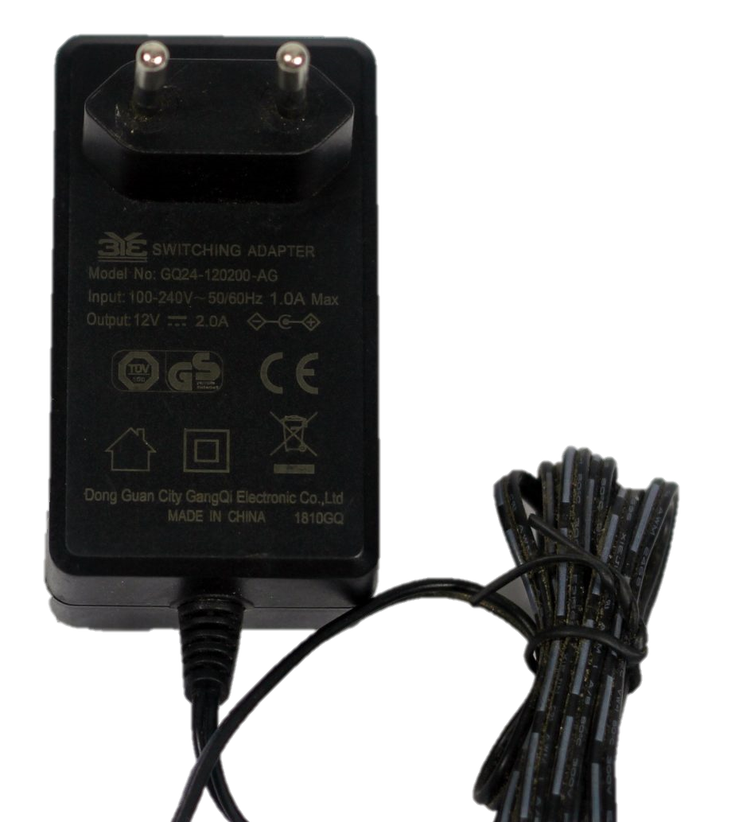
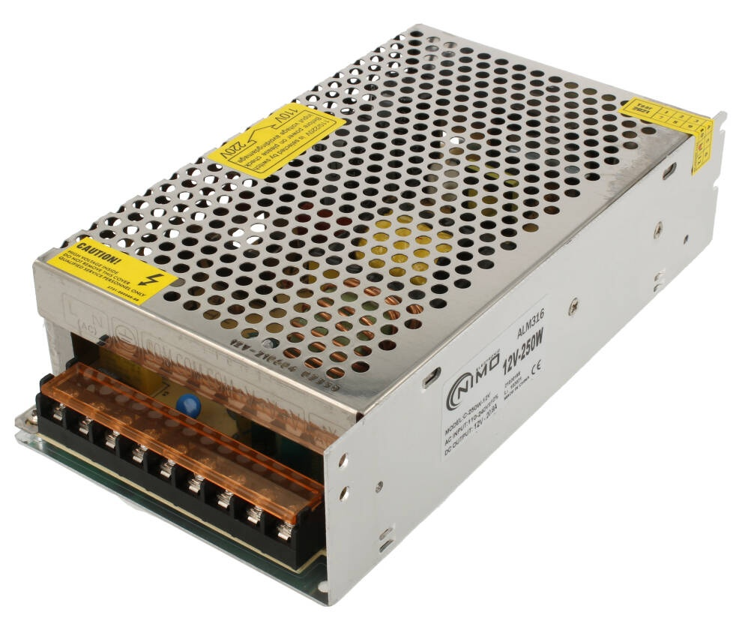
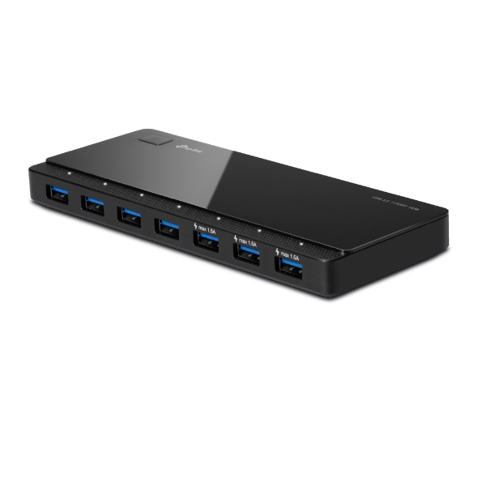
2. Autonomía
Fuentes de alimentación
Adaptador DVE
Salida: 12V / 5A
Adaptador 3YE + Hub USB tp-link
Salida: 12V / 2A
Adaptador NIMO
Salida: 12V / 20.8A
15

Slide 16
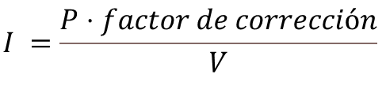
2. Autonomía
Resultados
$$I =\frac{P⋅factor de corrección}{V}$$
Fuente de alimentación | Potencia (W) | Factor de corrección | Voltaje (V) | Intensidad (A) | Consumo (kWh)
DVE | 0.70 | 1.2 | 12 | 0.07 | 0.00007
3YE | 3.51 | 1.2 | 12 | 0.35 | 0.00035
NIMO | 11.23 | 1.2 | 12 | 1.12 | 0.00112
Regleta PCA | 14.82 | 1.2 | 12 | 1.48 | 0.00148
DVE | 2.89 | 1.2 | 12 | 0.29 | 0.00029
Mínimo NIMO | 10.09 | 1.2 | 12 | 1.01 | 0.00101
Máximo NIMO | 28.83 | 1.2 | 12 | 2.88 | 0.00288
Mínimo regleta | 14.43 | 1.2 | 12 | 1.44 | 0.00144
Máximo regleta | 27.83 | 1.2 | 12 | 2.78 | 0.00278
16

Slide 17
2. Autonomía
Propuesta
Reemplazar los 3 adaptadores de corriente por una única fuente de alimentación.
Pack de baterías de Iones de Litio (Li-ion)
Ventajas | Desventajas
Mayor densidad de energía sin sacrificar peso o espacio | Vida útil de 3 años
Mayor rendimiento y bajo factor de autodescarga | Medidas de seguridad adicionales
Descarga lineal | Mayor costo que otras opciones
17

Slide 18

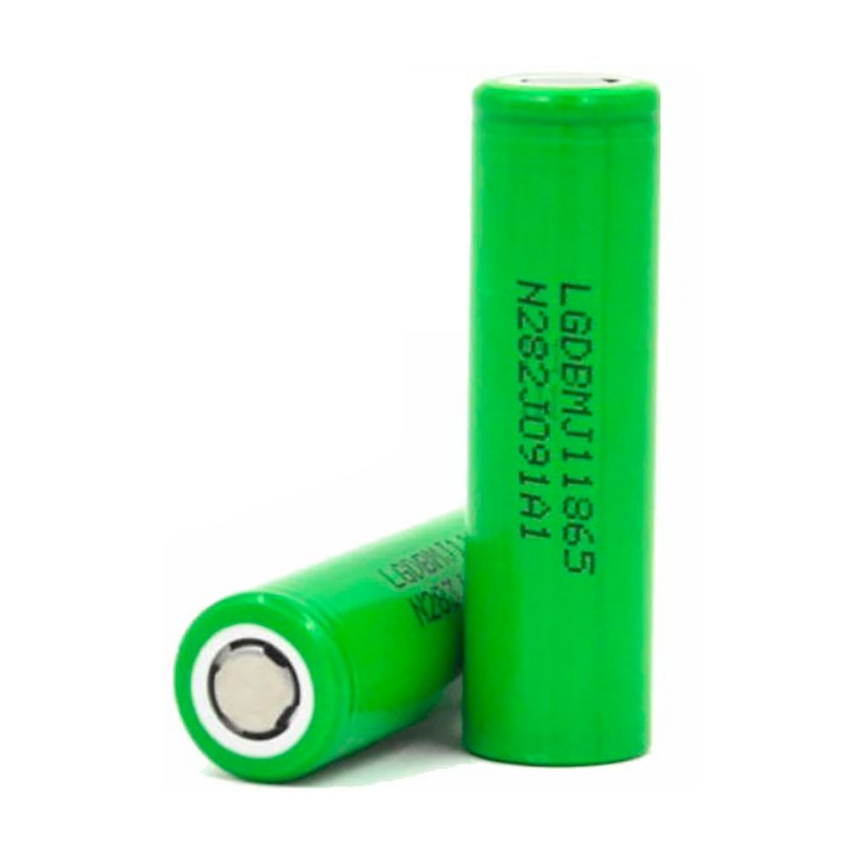
2. Autonomía
Propuesta
Requisitos ROBOMAP:
Al menos 12V
Al menos 3A de descarga máxima
¿Capacidad?
Conexión en serie suma voltaje
Conexión en paralelo suma capacidad
LG 18650 MJ1
Voltaje nominal 3.6V
Rango voltaje 2.5V - 4.2V
Capacidad 3500 mAh
Descarga máxima 10A
Peso 46g
18

Slide 19
Sistema de alertas
Módulo de Alertas y Módulo Control de Errores
(MA, MCE)

Slide 20
3. Sistema de Alertas
Alertas
Mensaje estructurado en dos partes: Nivel + Descripción.
Cada nivel está relacionado con un color y un significado.
Todas las alertas quedan almacenadas en la base de datos de la campaña.
Color | Nivel | Significado
 | Ok | Todo correcto.
 | Warning | Algo puede estar mal, comprobar el cuerpo de la alerta.
 | Error | Algo no salió como se esperaba.
 | Ack | Reconocimiento, por ejemplo, la conexión con el servidor.
20

Slide 21
3. Sistema de Alertas
Arquitectura
Servidor_MA
Service_Alerts
Controlador
Interfaz
21

Slide 22
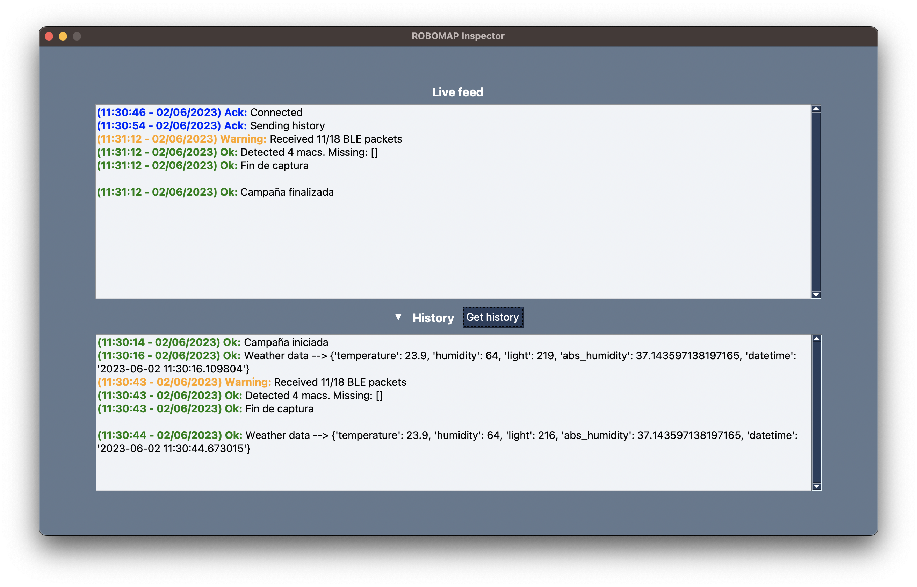
Interfaz y tests
Acknowledge
CheckNumberPacketsBLE
3. Sistema de Alertas
CheckWeatherDataJson
CheckIfAllMacsDetected
22

Slide 23
Postproceso de datos
Análisis e Implementación algoritmo estimación

Slide 24
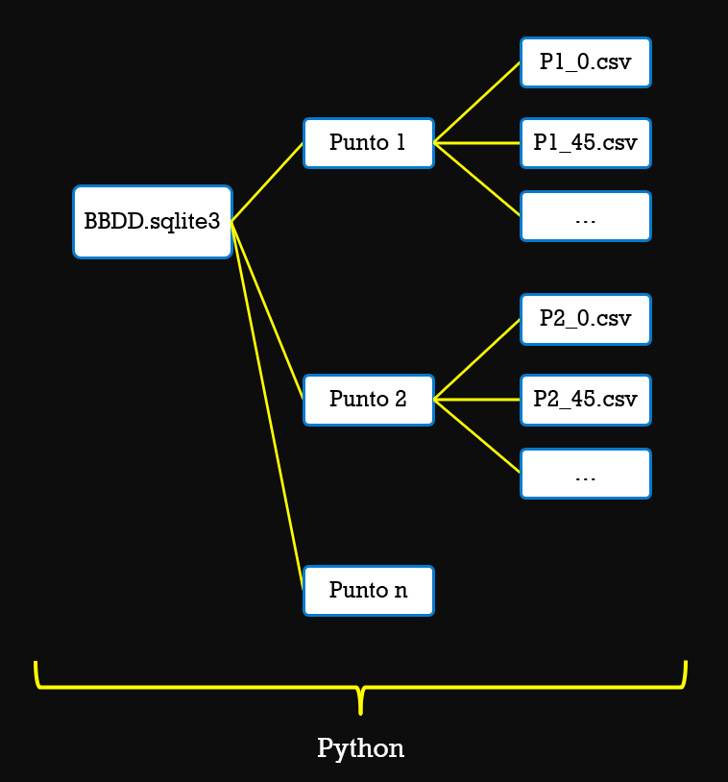
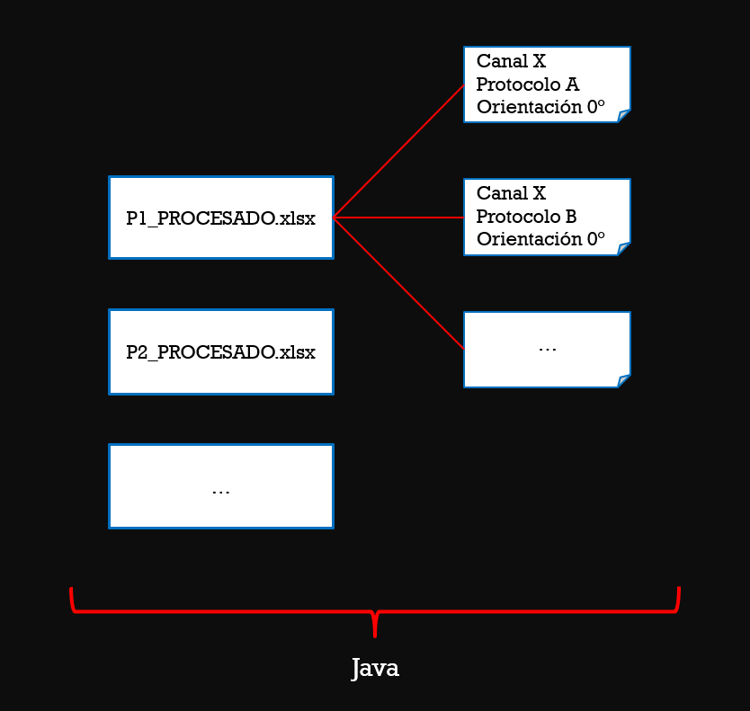
Proceso actual
4. Postproceso de datos
24

Slide 25
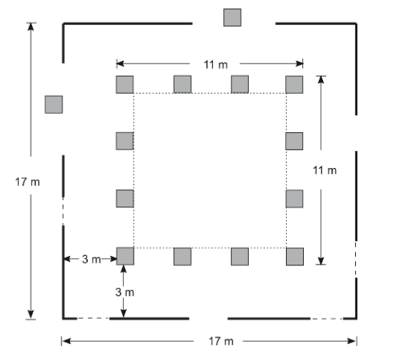
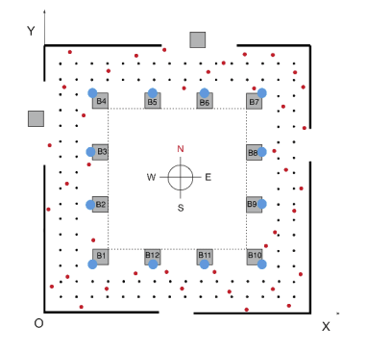
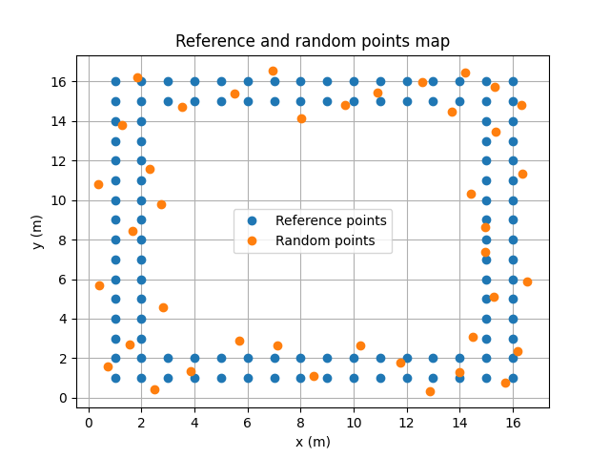
4. Postproceso de datos
Datos empleados
25

Slide 26
4. Postproceso de datos
SVR
Margen
máximo
Support Vector Regression (SVR)
Variante de regresión de Support Vector Machine (SVM)
Aprendizaje supervisado
Kernel trick
Hiperplano óptimo
26

Slide 27
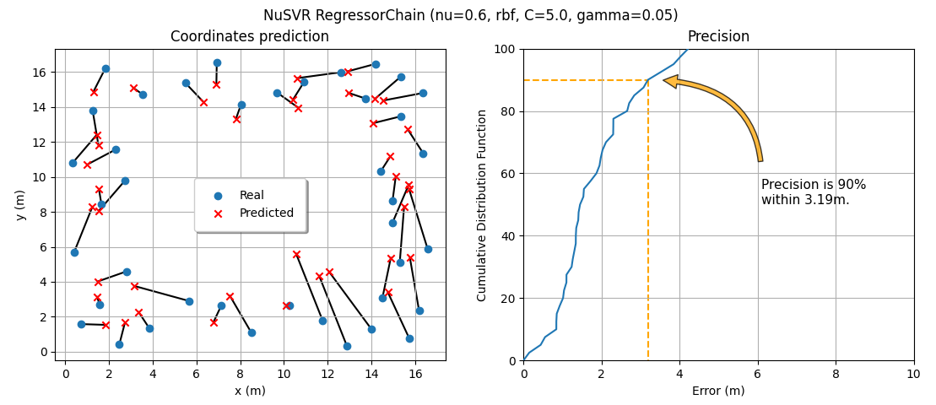
4. Postproceso de datos
SVR
27

Slide 28
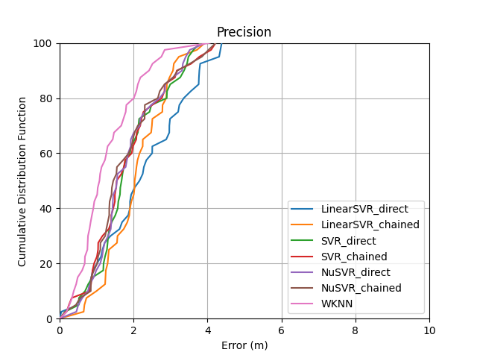
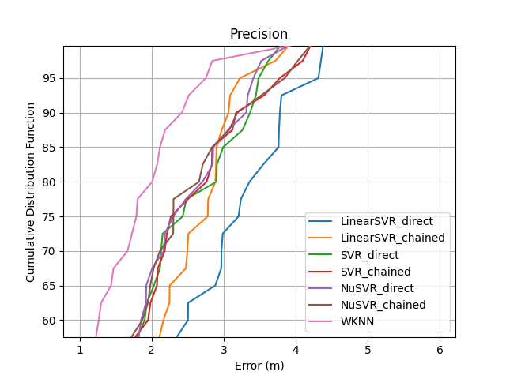
4. Postproceso de datos
Comparación algoritmos
28

Slide 29
CONCLUSIONES
y Trabajo Futuro

Slide 30
5. Conclusiones
Conclusiones
Se conocen las características para el Sistema Energético.
Se ha implementado un Sistema de Alertas funcional.
Se desarrollaron varios programas con diferentes algoritmos para la estimación de posicionamiento.
30

Slide 31
5. Conclusiones
Trabajo futuro
Incorporar el Sistema Energético en ROBOMAP.
Diseñar e implementar más controles de errores.
Emplear los algoritmos de posicionamiento para comparar resultados en futuras campañas.
Desarrollar algún proceso que unifique aún más todos los módulos y funcionalidades.
31

Slide 32
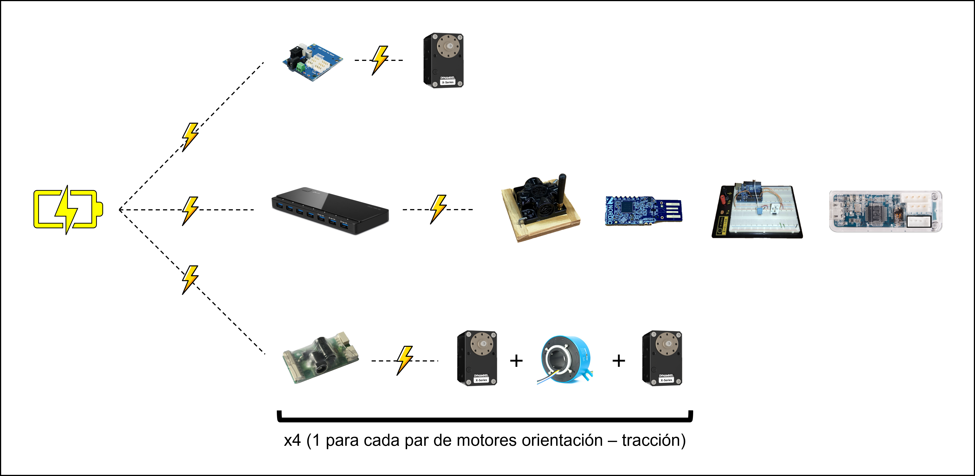



Gracias
Fabián Alfonso Beirutti Pérez
Tutorizado por:
Alexis Quesada Arencibia
Gabriele Salvatore de Blasio

